Slide 1

SISTEM INFORMASI SATPOL PP
DIREKTORAT JENDERAL BINA ADMINISTRASI KEWILAYAHAN
KEMENTERIAN DALAM NEGERI

Slide 2
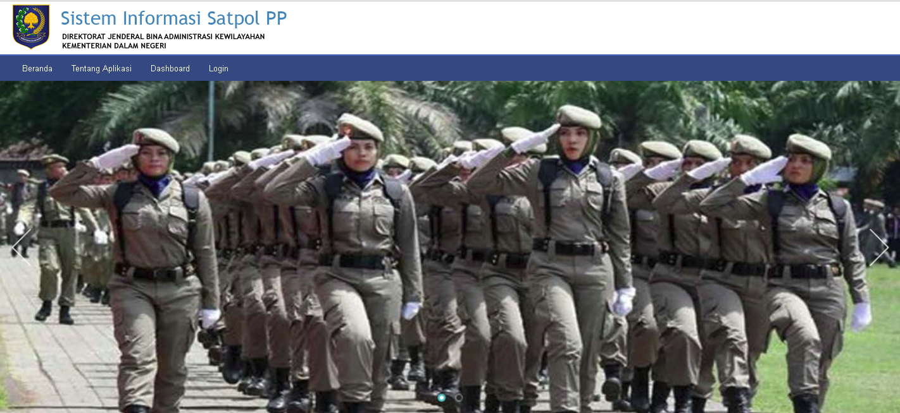
TAMPILAN BERANDA

Slide 3
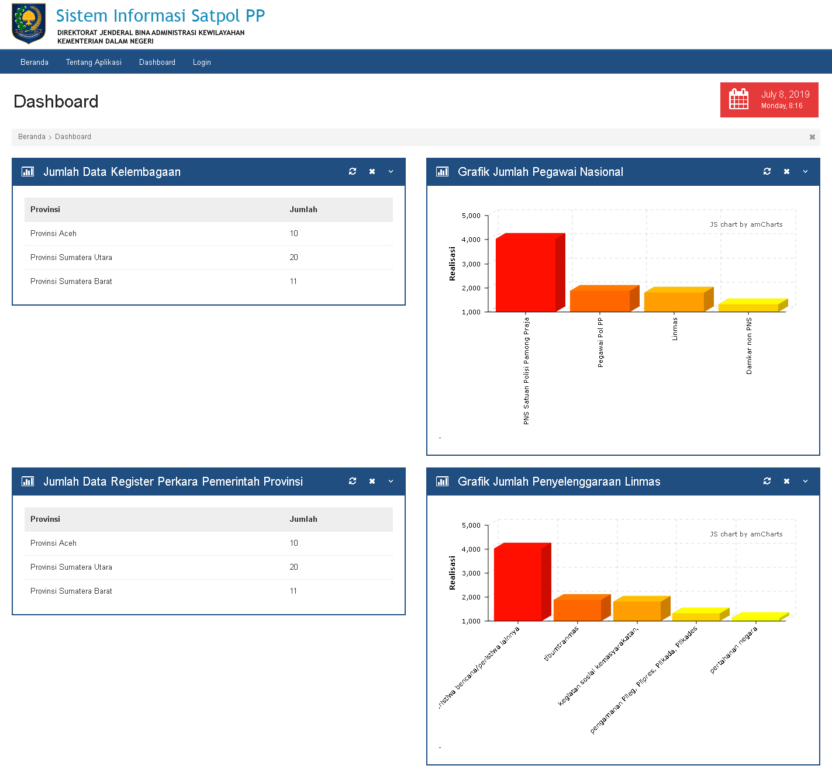
DASBOARD

Slide 4
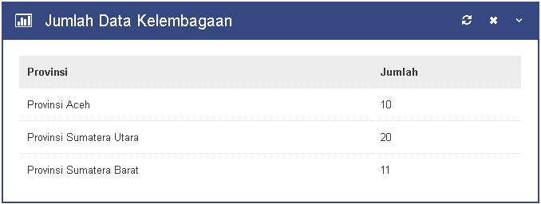
DASBOARD
TABEL JUMLAH DATA KELEMBAGAAN

Slide 5
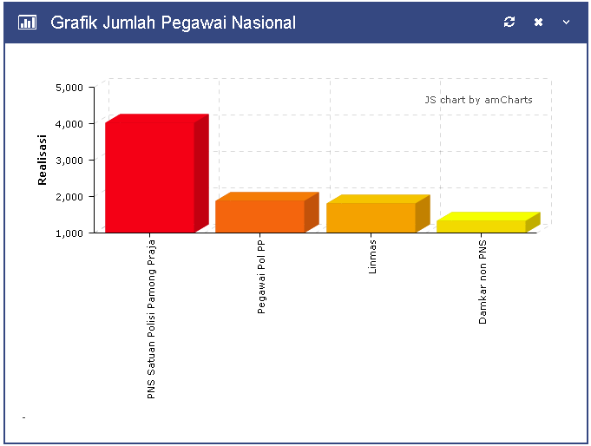
DASBOARD
GRAFIK JUMLAH PEGAWAI NASIONAL

Slide 6
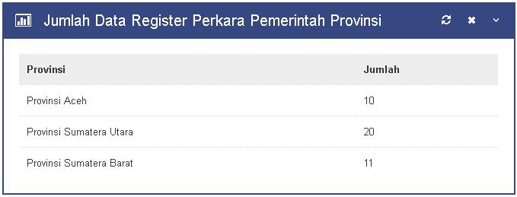
DASBOARD
TABEL DATA REGISTER PERKARA PEMERINTAH PROVINSI

Slide 7
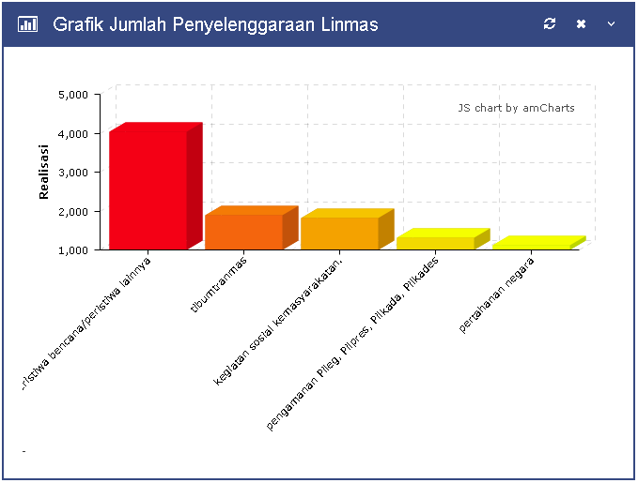
DASBOARD
GRAFIK JUMLAH PENYELENGGARA LINMAS

Slide 8
UNTUK MELIHAT CONTOH WEBSITE SATPOL PP DAPAT MEMBUKA LINK BERIKUT
http://kemendagri-satpolpp.bit.co.id/

Slide 9
TERIMA KASIH
Notes:
© Copyright PresentationGo.com – The free PowerPoint library

